Slide 1


Учитель года
города Кукмор – 2020
Во всем мне хочется дойти до самой сути… Б.Л.Пастернак
Куратор конкурса:
Бакланова М.Г.
Установочный семинар
29 ноября 2019 года

Slide 2

Конкурс проходит по номинациям:
«Педагогический дебют» - не более 3 лет (при наличии) 16
«Учитель года» - не менее 5 лет (обязательно) 30
Конкурс состоит из следующих этапов:
1. школьный этап – с 18 ноября по 26 ноября 2019 года;
2. муниципальный этап – с 27 ноября 2019 года по
17 января 2020 года.

Slide 3
Конкурсные мероприятия проводятся
в два тура:
I-заочный
Заочный тур "Методическое портфолио" включает два конкурсных испытания:
"Интернет-ресурс" и "Я - учитель"
II- очный
Первый (очный) - («Учитель-профи») включает конкурсное испытание: «Урок»
Второй (очный) - «Учитель-мастер» включает два конкурсных испытания:
«Мастер-класс» и «Образовательный проект»

Slide 4
Критерии оценивания
заочного тура «Интернет-ресурс»
Критерии оценивания личного сайта или блога:
Информационная насыщенность
Безопасность, комфортность виртуальной образовательной среды
Эффективность обратной связи
Актуальность информации
Оригинальность, адекватность дизайна
Max-35баллов
до 07 декабря

Slide 5
Критерии оценивания
заочного тура «Я – учитель»
Критерии оценивания эссе:
Языковая грамотность текста
Обоснование актуальности
Наличие ценностных ориентиров
Аргументированность позиции
Умение формулировать проблемы и видеть пути их решения
Рефлексивность
Оригинальность изложения
Текст эссе « Я-учитель» объемом до 3 страниц обязательно размещают
на личном интернет - сайте, блоге и т.п.
Max-20баллов
до 07 декабря

Slide 6
Критерии оценивания
первого очного тура «Урок»
Формат конкурсного испытания:
Фрагмент урока по предмету (регламент 25 минут), самоанализ урока и вопросы жюри (регламент 5 минут).
с ОБЯЗАТЕЛЬНЫМ использованием
цифровых образовательных технологий
Тема урока в соответствии с календарно-тематическим планированием ОО.

Slide 7
Критерии оценивания
первого очного тура «Урок»
Критерии оценивания:
Разработка, обоснование и представление проекта урока;
Предметное содержание;
Организационная культура;
Творческий подход к решению методических / профессиональных задач;
Психолого-педагогическая и коммуникативная культура;
Инновационная составляющая профессиональной деятельности;
Информационная и языковая грамотность;
Профессионально-личностные качества;
Результативность;
Рефлексия проведенного урока (самоанализ).
Max-100баллов
с 13 декабря по 20 декабря 2019

Slide 8
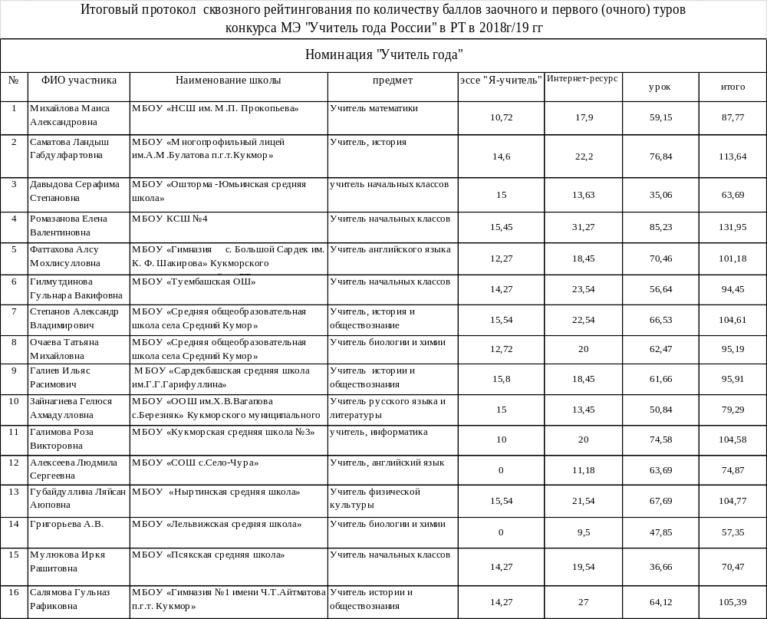
Рейтингование заочного +1го очного = 15 участников

Slide 9
Критерии оценивания второго (очного) тура - «Мастер-класс»
регламент: до 15 минут + 5 минут
для ответов на вопросы жюри
Формат:
публичная индивидуальная демонстрация способов трансляции на сцене образовательных технологий
(методов, эффективных приемов и др.)
по профориентации школьников

Slide 10
Критерии оценивания второго (очного) тура - «Мастер-класс»
Критерии оценивания:
Актуальность и методическое обоснование
Творческий подход и импровизация
Исследовательская компетентность
Коммуникативная культура
Рефлексивная культура
Информационная и языковая культура
Ценностные ориентиры и воспитательная направленность
Метапредметность и универсальность подходов
Развивающий характер и результативность
Проектная деятельность с опорой на разнообразные образовательные потребности обучающихся
Max-30баллов
10 января 2020 года

Slide 11
Критерии оценивания второго (очного) тура - «Образовательный проект»
Цель: демонстрация культуры проектирования в образовании,
видения существующих проблем и путей их решения, умения продуктивно работать в команде и выстраивать конструктивное взаимодействие.
Формат: 5 конкурсантов накануне проведения конкурсного испытания в течение 15 минут проводят обсуждение и выбирают тему образовательного проекта, распределяют зоны ответственности каждого члена команды. Группа получает не менее 6 часов для разработки образовательного проекта и его оформления в электронном и/или другом формате. Для представления образовательного проекта на сцене группа получает 20 минут и в течение 10 минут отвечает на вопросы жюри.
Рейтингование по количеству баллов второго (очного) 5 участников
15 января 2020 года

Slide 12
Критерии оценивания второго (очного) тура - «Образовательный проект»
Критерии оценивания:
Исследовательская деятельность
Коммуникационная и языковая культура
Актуальность и реалистичность решений
Результативность и продуктивность
Творчество и оригинальность в представлении проекта
Max-50баллов
Рейтингование по количеству баллов второго (очного) =5 участников
15 января 2020 года
Оценивается индивидуальное участие каждого конкурсанта
в групповой разработке и представлении
образовательного проекта

Slide 13
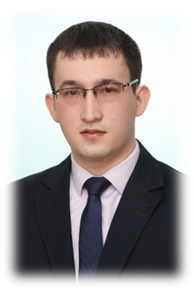
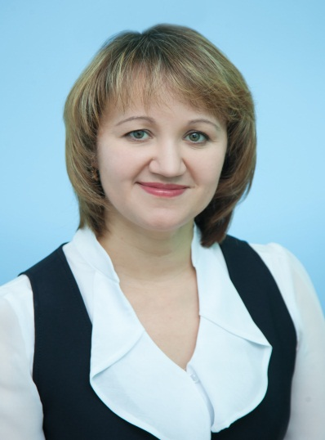
Победители и участники республиканского этапа
Всероссийского конкурса
«Учитель года России»
Нигматуллин Р.Н.,
учитель физики
МБОУ «СОШ с углубленным изучением отдельных предметов
с. Большой Кукмор»,
3 место в номинации
«Педагогический дебют»
2016г.
Муллагалиева Л.А.,
учитель начальных классов
МБОУ «СОШ им.С.А.Ахтямова
с. Манзарас»,
Победитель в номинации
«Творчество и инновации»
2017г.

Slide 14
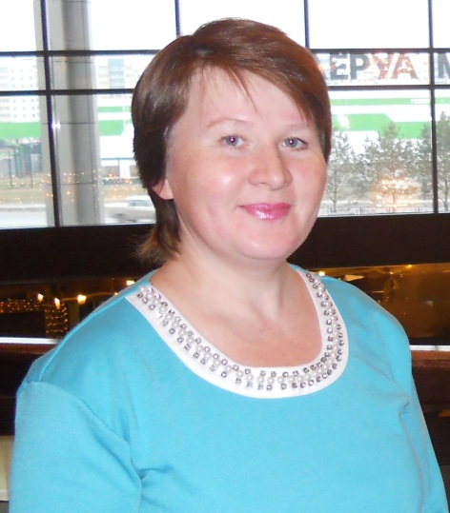
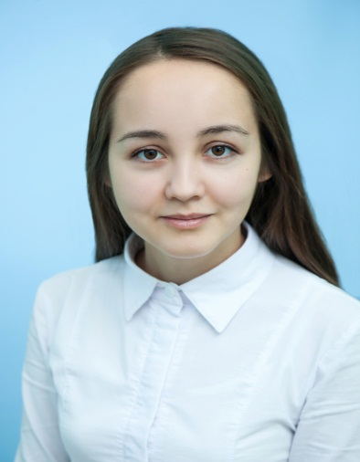
Победители и участники республиканского этапа
Всероссийского конкурса
«Учитель года России»
Раимова Т.Н.,
учитель начальных классов
МБОУ «СОШ
с. Нижняя Русь» ,
Победитель в номинации
«Энергия, смелость, воля»
2018г.
Миннемуллина Ч.Р..,
учитель истории
МБОУ «СОШ им.С.А.Ахтямова с. Манзарас»,
Участник в номинации
«Педагогический дебют»
2018г.

Slide 15
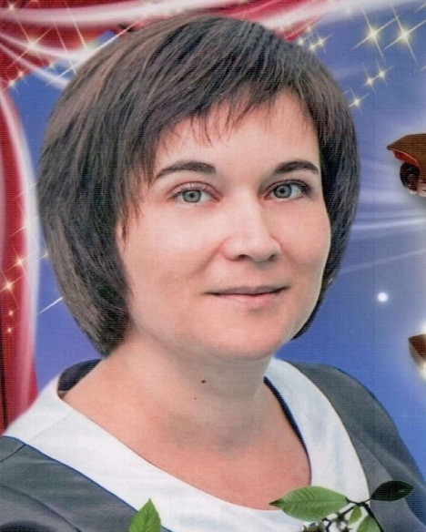
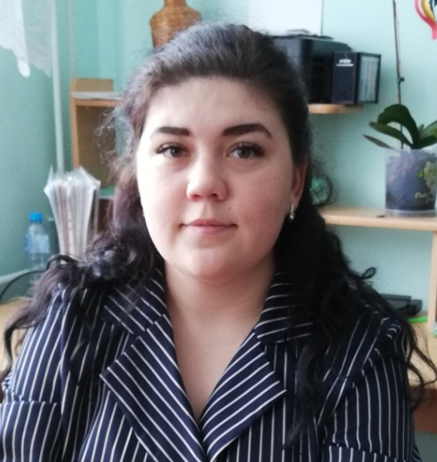
Победители и участники республиканского этапа
Всероссийского конкурса
«Учитель года России»
Андреева А.А.
учитель начальных классов МБОУ «Мнопрофильный лицей им.А.М.Булатова
г. Кукмор»,
Победитель в номинации
«За эрудицию и неординарное мышление»
2019г.
Ромазанова Е.В..,
учитель начальных классов
МБОУ «КСШ №4»,
Участник регионального этапа «Учитель года»
2019г.

Slide 16
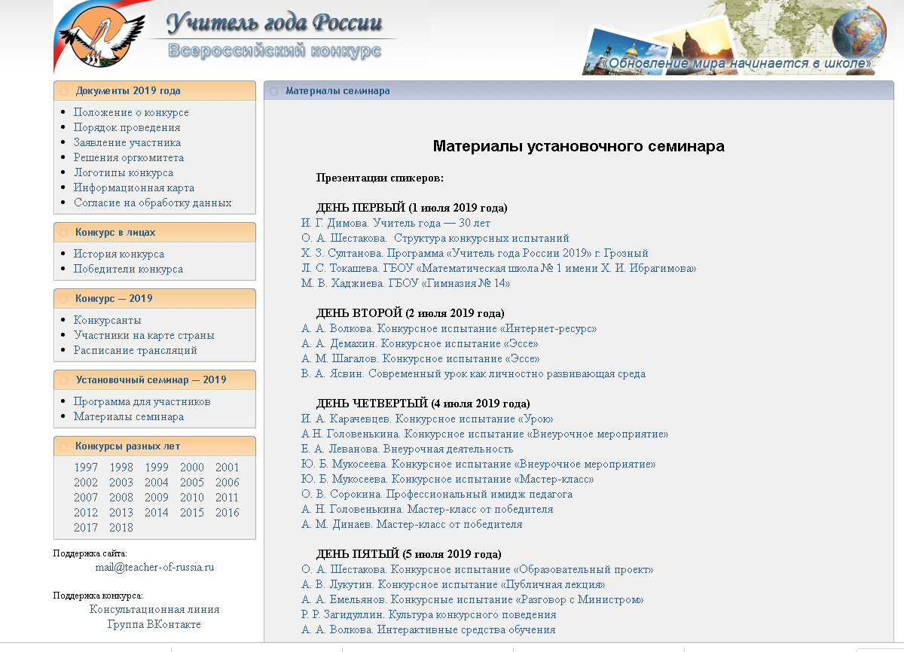

Slide 17
Всероссийский конкурс
«Учитель года России»
Подробнее:
teacher-of-russia.ru

